Slide 1
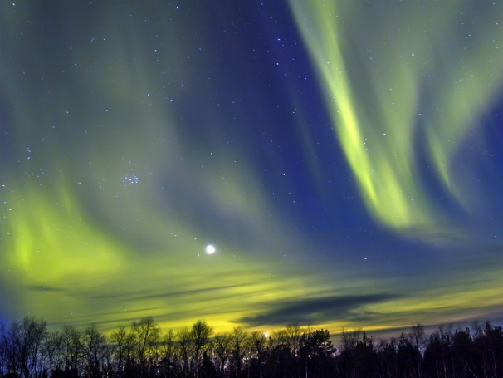

A dança das luzes
Jennifer Soares
Jennifer.soares@usp.br

Slide 2
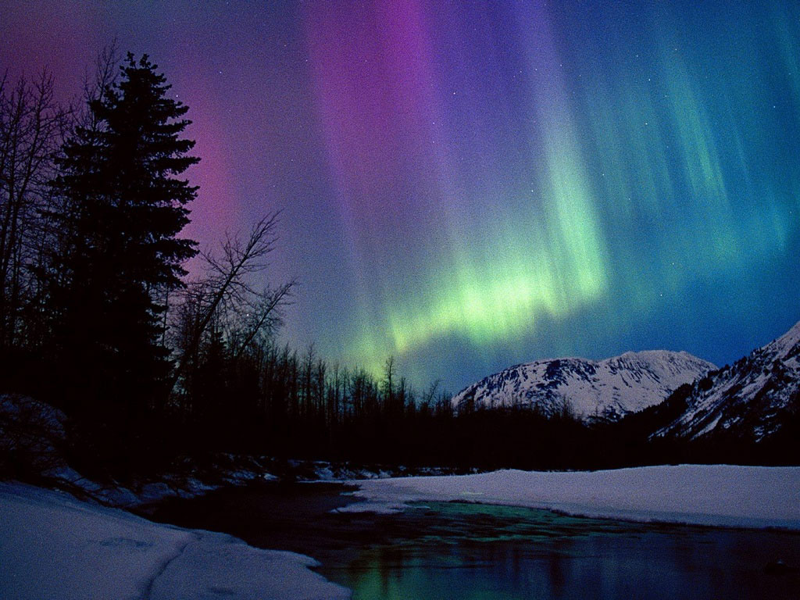

Slide 3
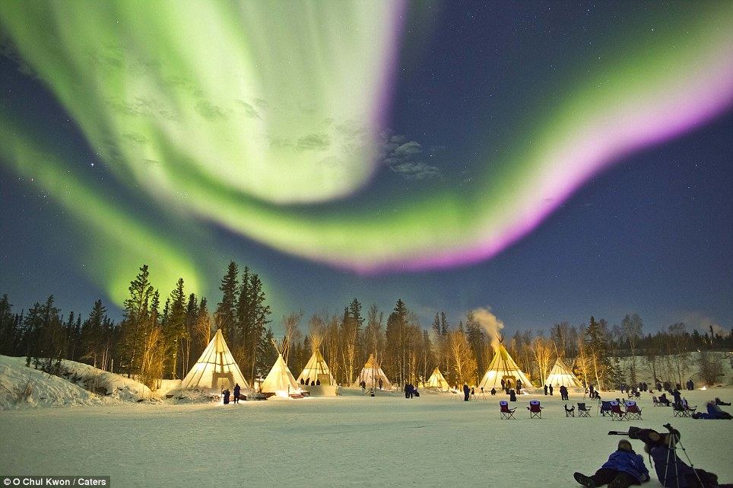

Slide 4
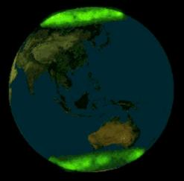

Slide 5
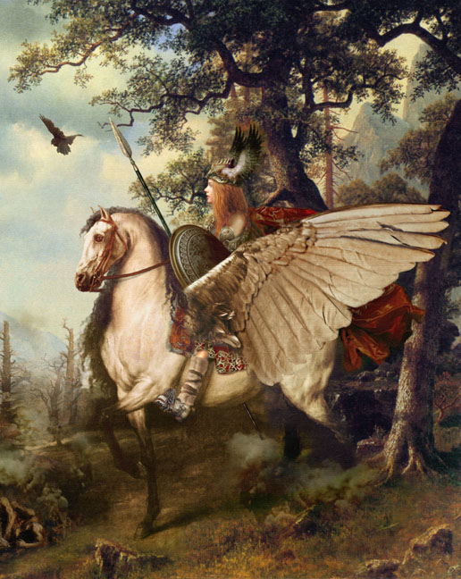
Valquírias

Slide 6
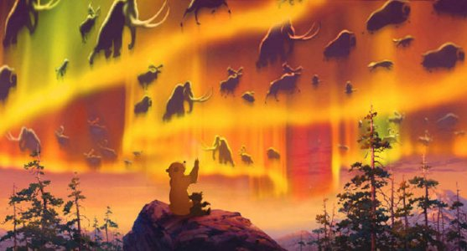
Espíritos

Slide 7
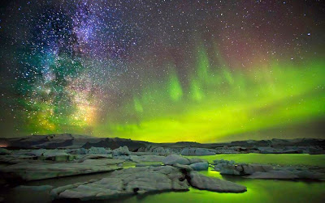
Povo Haida

Slide 8
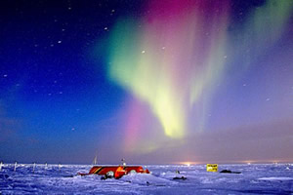
Olhei, e eis que um vento tempestuoso vinha do norte, uma grande nuvem, com um fogo que emitia de contínuo labaredas, e um resplendor ao redor dela; e do meio do fogo saía uma coisa como o brilho de âmbar.
Ezequiel 1:4

Slide 9
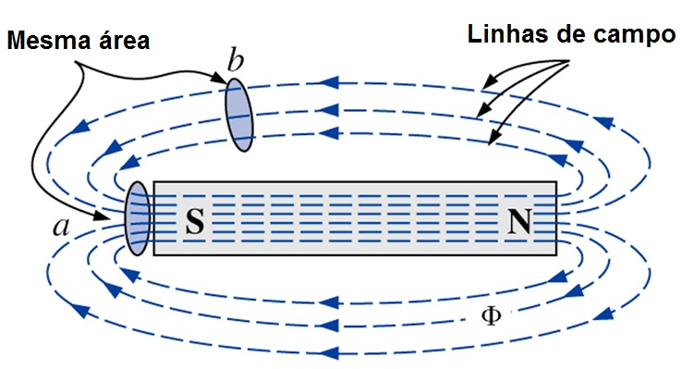
Campo Magnético

Slide 10

Limalha de ferro

Slide 11
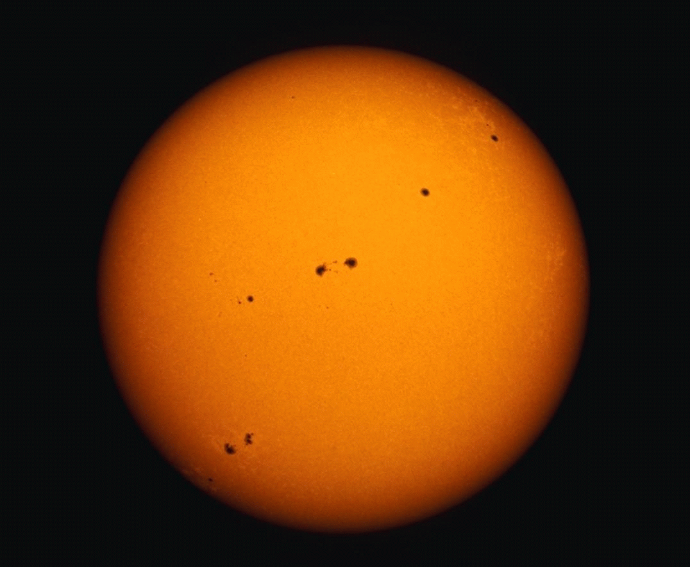

Slide 12
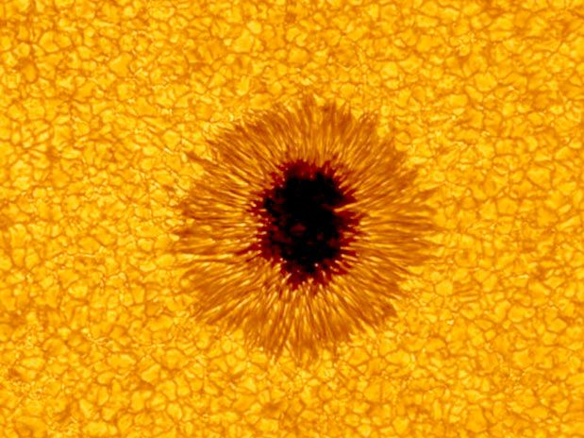

Slide 13
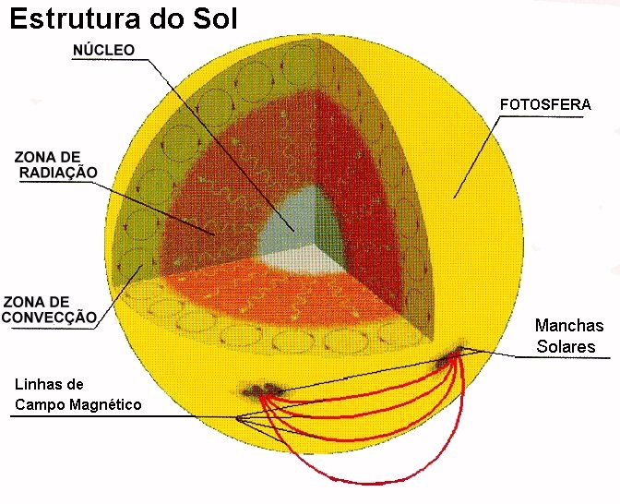

Slide 14
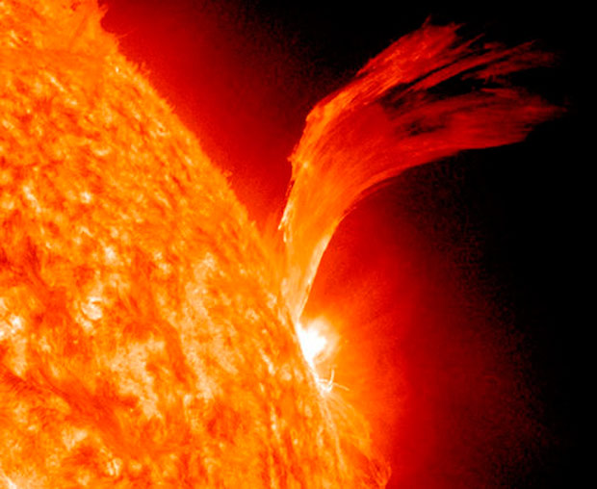

Slide 15
Polos Geográficos e Magnéticos
12°
Eixo magnético
Eixo de rotação
Polo Norte
Geográfico
Polo Norte
Magnético
Figura fora de escala
Notes:
Crédito da Imagem: André Luiz da Silva/ CDA/CDCC, baseado em ilustração de “O Céu que nos Envolve” Enos Picazzio (Editor e Coordenador).

Slide 16
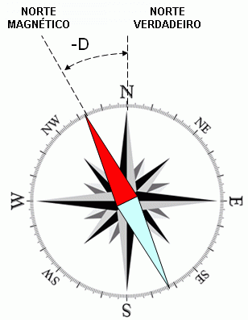
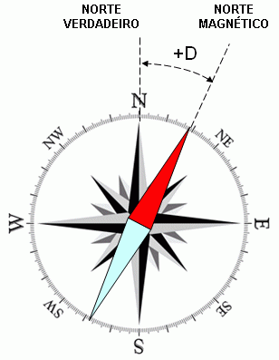
Declinação magnética
Notes:
Fonte da imagem: http://www.heliodon.com.br/calcular_declinacao_2.html

Slide 17
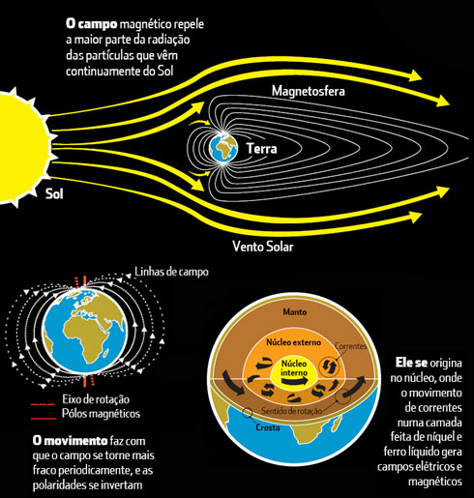

Slide 18

Vídeo

Slide 19
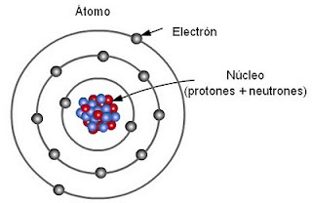

Slide 20
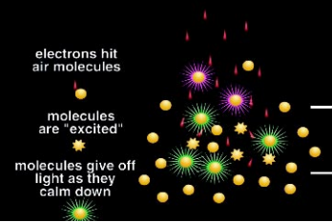

Slide 21
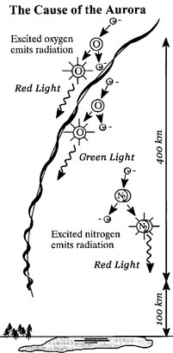

Slide 22
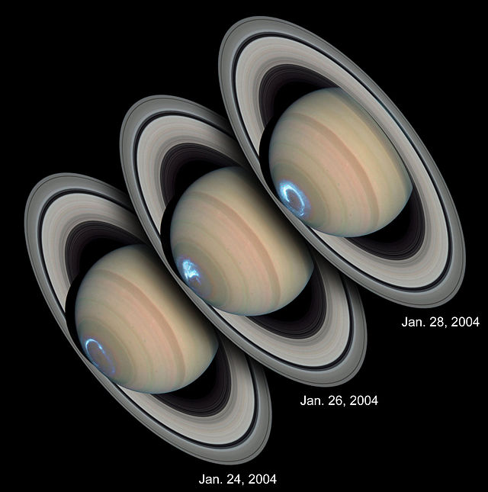

Slide 23
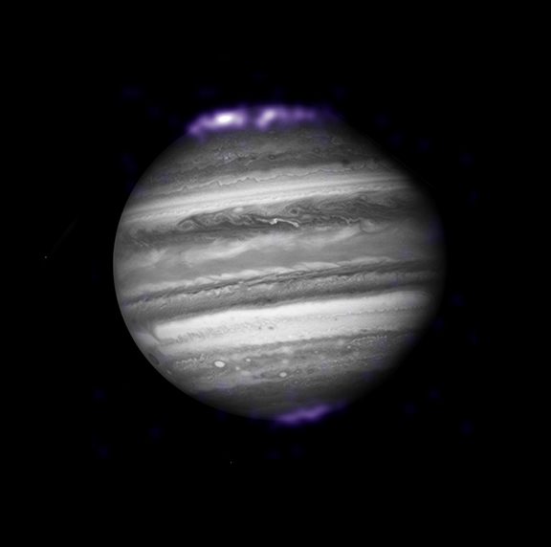

Slide 24
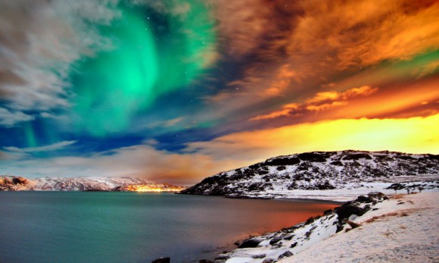
Hammerfest, Noruega

Slide 25
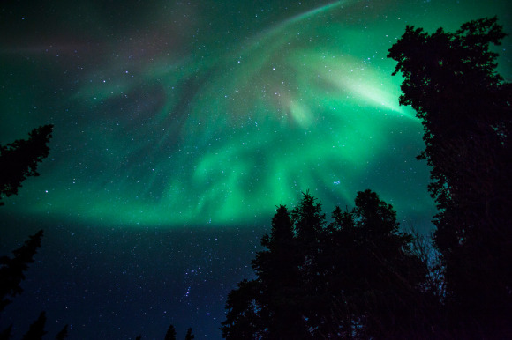
Parque Nacional Denali, Alasca

Slide 26
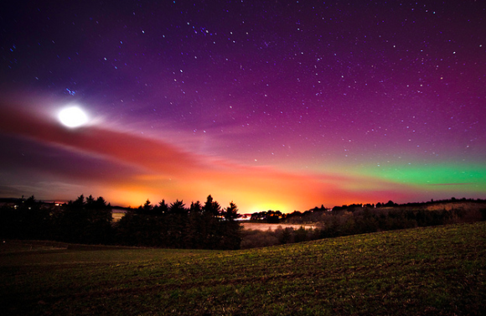
Dunecht, Aberdeenshire, Escócia

Slide 27
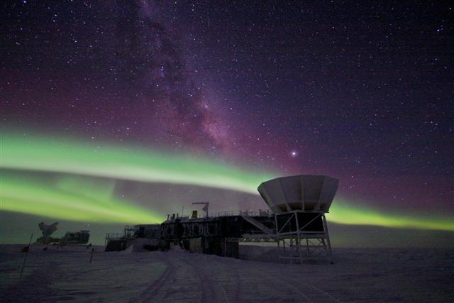
South Pole Telescope

Slide 28
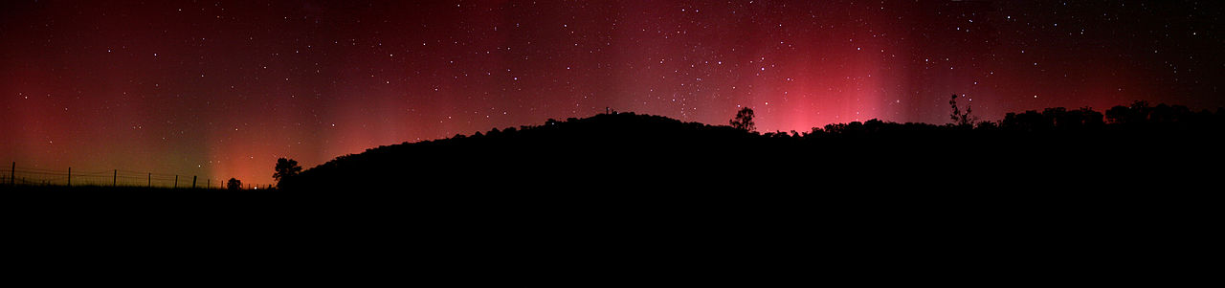
Lakes Entrance, Victoria, Austrália

Slide 29

Estação espacial

